Slide 1
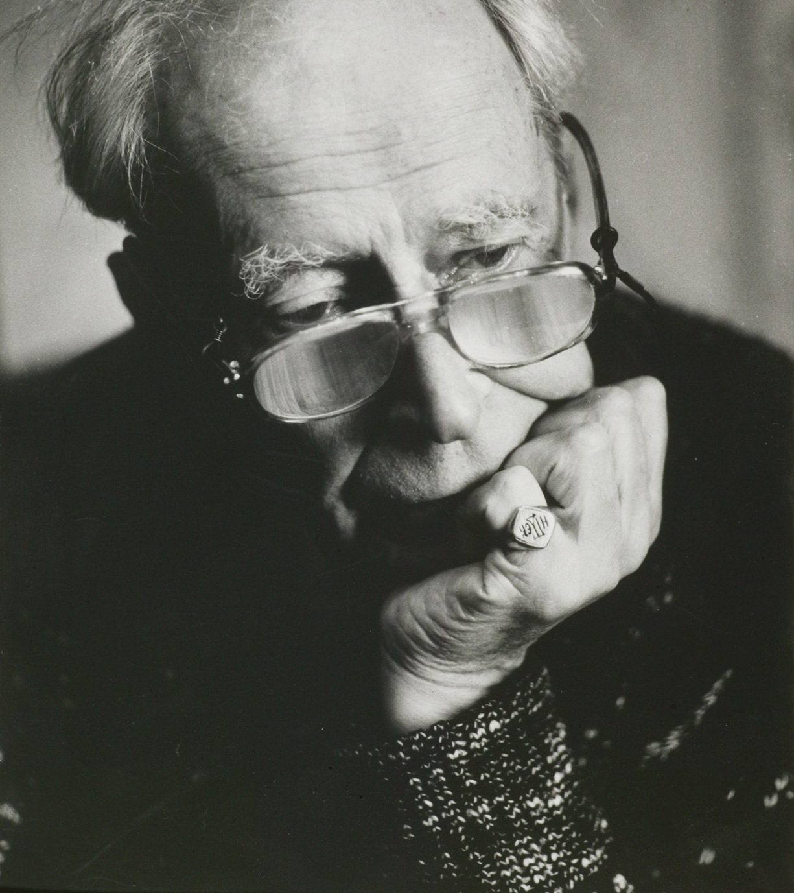
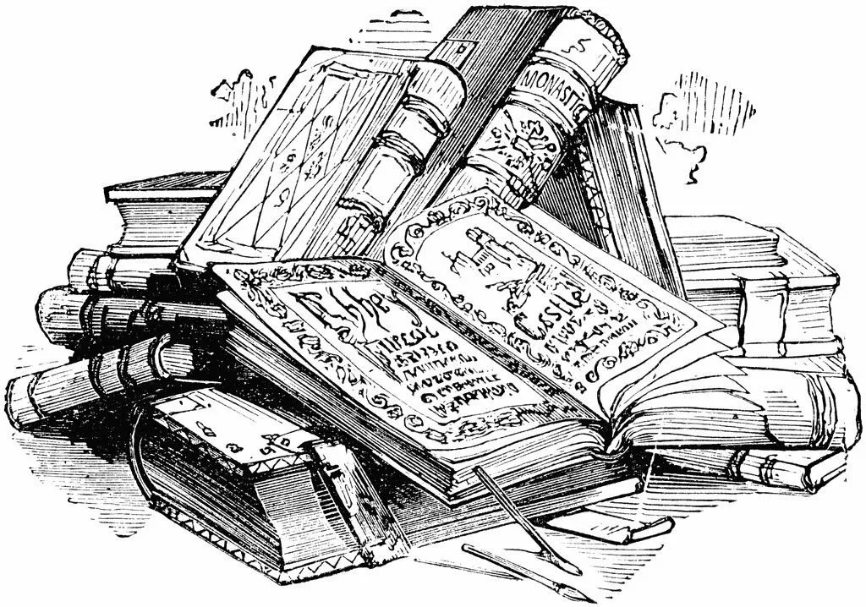
ДМИТРИЙ СЕРГЕЕВИЧ ЛИХАЧЕВ
(1906-1999)

Slide 2

ВОСПОМИНАНИЕ О ДЕТСТВЕ...
На квартире, где я родился, мы прожили года два — пока я еще не говорил. Квартира была темной, и чтобы расторгнуть договор с домовладельцем, отец вызывал санитарного врача. Единственное, что мне запомнилось на той квартире, это показывавшиеся мне волшебные картинки на белой простыне. Они были цветными и появлявшийся на экране Дед Мороз имел красный нос…»

Slide 3

Я ВСПОМИНАЮ...
Восьмилетним мальчиком Дмитрий Лихачев поступил в школу — гимназию Человеколюбивого общества, откуда родители его забрали через полгода.
Следующей осенью он пошел уже в гимназию Карла Мая, которую всю жизнь вспоминал с большой теплотой и благодарностью.
Д.С. Лихачев приводит названия пароходов того времени, ходивших по Волге: «Князь Серебряный», «Князь Юрий Суздальский», «Князь Мстислав Удалой», «Князь Пожарский», «Козьма Минин», «Владимир Мономах», «Дмитрий Донской», «Алеша Попович», «Добрыня Никитич», «Кутузов», «1812 год». «Даже по названиям пароходов мы могли учиться русской истории», — вспоминал ученый, так любивший Волгу и Россию.

Slide 4

МОЯ ВОЙНА
В это тяжелое время Лихачев не прекращал научную деятельность. В блокадном Ленинграде он написал книги: «Оборона древнерусских городов» (1942) и «Национальное самосознание Древней Руси» (1945)

Slide 5
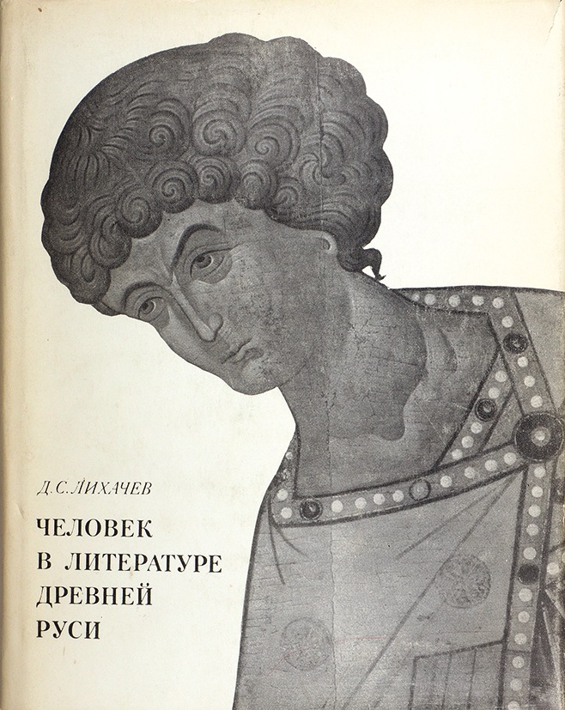
"ЛИТЕРАТУРНЫЕ ПАМЯТНИКИ"
В 1950 году в серии «Литературные памятники» вышел двухтомный труд Лихачева, где классический памятник киевского летописания, уникальный источник исторических сведений о культурной и политической жизни древнерусского государства — «Повесть временных лет» переведен на современный русский язык, с сохранением оригинального строя речи.

Slide 6

ИЗУЧЕНИЕ КУЛЬТУРЫ ДРЕВНЕЙ РУСИ
Изучению культуры Древней Руси и ее традиций Дмитрий Лихачев посвятил большую часть своих трудов: “Национальное самосознание Древней Руси”(1945), “Возникновение русской литературы” (1952), “Человек в литературе Древней Руси” (1958), “Культура Руси времени Андрея Рублева и Епифания Премудрого” (1962), “Поэтика древнерусской литературы” (1967), эссе “Заметки о русском” (1981). Русской культуре и наследованию ее традиций посвящен сборник “Прошлое – будущему” (1985).

Slide 7

«ПИСЬМО МОНОМАХА ПАРАЗИТЕЛЬНО!...»
«Нет! — пишет Д.С.Лихачев. — Письмо Мономаха поразительно. Я не знаю в мировой истории ничего похожего на это письмо Мономаха. Мономах прощает убийцу своего сына. Более того, он утешает его. Он предлагает ему вернуться в Русскую землю и получить полагающееся по наследству княжество, просит забыть обиды».
Письмо Мономаха должно занять одно из первых мест в истории человеческой Совести, если только эта История Совести будет когда-либо написана».

Slide 8

"ПИСЬМА О ДОБРОМ И ПРЕКРАСНОМ"
В письме 25-м «По велению совести» он пишет: «Самое хорошее поведение то, которое определяется не внешними рекомендациями, а душевной необходимостью. Душевная же необходимость — она, пожалуй, особенно хороша, когда безотчетна. Поступать надо правильно, не думая, не размышляя долго. Безотчетная душевная потребность поступать хорошо, делать людям добро — самое ценное в человеке».

Slide 9

ЗЕМЛЯ РОДНАЯ...
«Земля родная» — это очерк, размышления автора о разных сферах нашей жизни – взаимоотношениях, патриотизме, истинных ценностях, духовности и увлеченности свои делом. Книга «Земля родная» является одним из многих трудов Дмитрия Лихачева. Он не считал себя писателем, однако его книги, очерки и огромное количество статей переведены на многие языки мира. Автор был довольно эрудированным, талантливым и трудолюбивым человеком. Особенно он запомнился тем, что мог говорить о сложных, серьезных вещах самым простым, доходчивым языком. Любые важные, многогранные вопросы он призывал решать со стороны нравственности и честности.

Slide 10
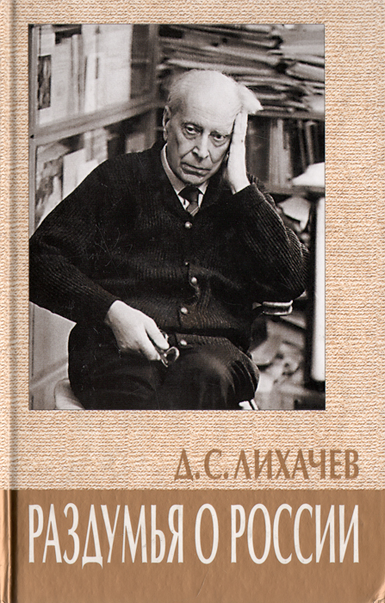
ГЛАВНОЕ-ЛЮБОВЬ К СВОЕЙ ЗЕМЛЕ!
« О многом я пишу по-разному, в разных жанрах, в различной манере, даже на разном читательском уровне. Но все, о чем я пишу, я стремлюсь связать единой идеей любви к своей земле, к своей земле, к своей Земле…»

Slide 11

ИСКУССТВО ОТКРЫВАЕТ БОЛЬШОЙ МИР!
«Величайшая и ценнейшая черта русской культуры состояла в ее мощи и доброте, которой всегда обладает мощное, по-настоящему мощное начало. Именно поэтому русская культура смогла смело освоить, органически включить в себя начала греческие, скандинавские, угро-финские, тюркские и т. д.

Slide 12

«ЗАМЕТКИ О РУССКОМ»
Дмитрий Лихачев много размышлял об истинно русских качествах в наших людях. Он замечал характерные черты русского человека – глубину души, приветливость, сердечность. Писал он и о храбрости, некой русской удали в мужчинах. Образование и самообразование для автора — это то, чем каждый человек должен быть озабочен на протяжении жизни. Необразованность и невежество не может быть естественным состоянием человека.

Slide 13

«ЭКОЛОГИЯ КУЛЬТУРЫ»
Что мы называет экологией? Это наука о сохранности окружающего мира. А культура способна защитить человека от безнравственности, агрессии, лжи.

